Slide 1
TARIXDAN HIKOYALAR
5-sinf
O‘QITUVCHI:XASANOVA
BIBISАRA

Slide 2
MUSTAQIL BAJARISH UCHUN TOPSHIRIQLAR:
O‘ylab ko‘ring!
1. Agar kimyo sanoati bo‘lmasa ... 2. Agar neft sanoati bo‘lmasa ...
3. Agar mashinasozlik sanoati bo‘lmasa ...

Slide 3
MUSTAHKAMLASH
1. Agar kimyo sanoati bo‘lmasa qishloq xo‘jaligining rivojlanishini tasavvur etib bo‘lmaydi.
2. Mashinasozlik sanoatisiz qishloq xo‘jaligi yoki sanoatning rivojlanishi mumkin emas.
3. “Qora oltin” nomi bilan mashhur bo‘lgan neftdan olinadigan benzin, kerosin, solyarka va boshqa yonilg‘ilarsiz transport vositalari harakatlana olmaydi.

Slide 4
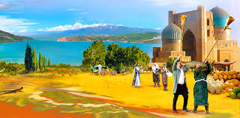
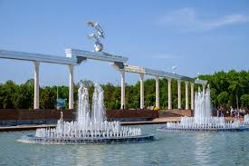
TARIXDAN HIKOYALAR
5-sinf
MAVZU: MA’NAVIY VA MA’RIFIY
YUKSALISH

Slide 5
BUGUN DARSDA NIMALARNI O‘RGANASIZ?
1
Ma’naviy qadriyatlarning tiklanishi
2
Navro‘zning tiklanishi
3
Diniy bayramlarning tiklanishi
4
Mamlakatimizda millatlararo totuvlik
5
Diniy bag‘rikenglik

Slide 6
MILLIY VA MA’NAVIY QADRIYATLARNING TIKLANISHI
1. Milliy va ma’naviy qadriyatlar asrlar davomida yaratiladi. Keyingi avlodlar uchun meros bo‘lib qoladi.
Yodda tuting!
Qadriyat (ahamiyatli, qimmatbaho, xalq boyligi) -insonlar uchun nihoyatda qadrli, qimmatli bo‘lgan barcha narsalardir.

Slide 7
TIL MILLAT G‘URURIDIR
1.O‘zbek tili - o‘zbek xalqining ona tili, oliy qadriyati. Mustamlaka davrida ikkinchi darajali til qatoriga tushirib qo‘yildi.
Yodda tuting!
2019-yil 21-oktabr
1989-yil 21-oktabrda o‘zbek tiliga davlat tili maqomi berildi.

Slide 8
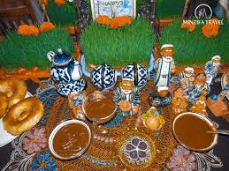
NAVRO‘ZNING TIKLANISHI
1. Navro‘z bayrami xalqimizning qadimiy qadriyatidir.
Qadimda Navro‘z bayrami nishonlanayotganda hatto urushlar to‘xtatilgan.
1990-yilda O‘zbekistonda Navro‘z bayrami qayta tiklandi.

Slide 9
NAVRO‘ZNING TIKLANISHI
Hashar
Tozalik
Muruvvat
Ko‘chat
Sumalak

Slide 10
DINIY BAYRAMLARNING TIKLANISHI
1991-yildan boshlab Qurbon hayiti dam olish kuni deb belgilandi.
1992-yildan boshlab Ramazon hayiti dam olish kuni deb belgilandi.

Slide 11
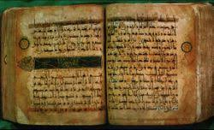
DINIY BAYRAMLARNING TIKLANISHI
Islom dinining muqaddas kitobi -Qur’oni Karimning mazmuni va Muhammad payg‘ambar (s.a.v) ning hadislari o‘zbek tilida nashr etildi.

Slide 12
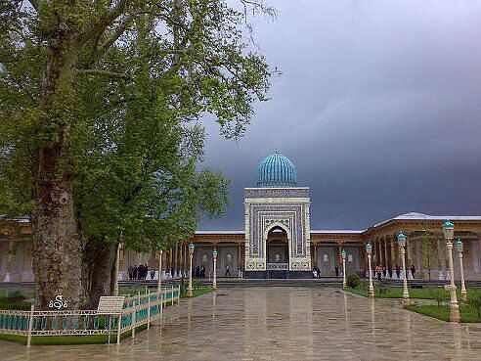
Imom al-Buxoriy maqbarasi 1998-yil qurub bitkazilgan.
HADIS ILMINING BUYUK NAMOYANDASI

Slide 13
DINIY BAG‘RIKENGLIK
Yodda tuting!
“Milliy tiklanishdan-milliy yuksalish sari” bosh g‘oya
Diniy bag‘rikenglik - Vatani bir, biroq diniy e’tiqodlari har xil bo‘lgan fuqarolarning bir-birlarining diniy e’tiqodini hurmat qilishidir. Yagona ulug‘ maqsad yo‘lida jipslashib, hamkor va hamjihat bo‘lib yashashlaridir.

Slide 14
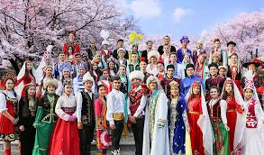
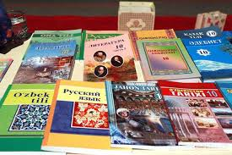
MILLATLARARO TOTUVLIK
O‘zbekistonda 130 dan ortiq millat va elatlar yashaydi. O‘zbek tiliga davlat tili maqomi berilgan bo‘lsa-da, boshqa tillar ham kamsitilgani yo‘q.
O‘rta ta’lim maktablarida o‘qitish 6 tilda (qozoq, qirg‘iz, tojik, turkman, rus, qoroqolpoq) olib borilmoqda.

Slide 15
MUSTAQIL BAJARISH UCHUN TOPSHIRIQLAR:
160-sahifa
Mustaqil ish
Mahallangizda bu yil Navro‘z qanday nishonlanganligi haqida ma’lumot to‘plab keling.
Mahallangizda Ramazon va Qurbon hayitlarining qanday nishonlanishi haqida ma’lumot to‘plang.

